Slide 1
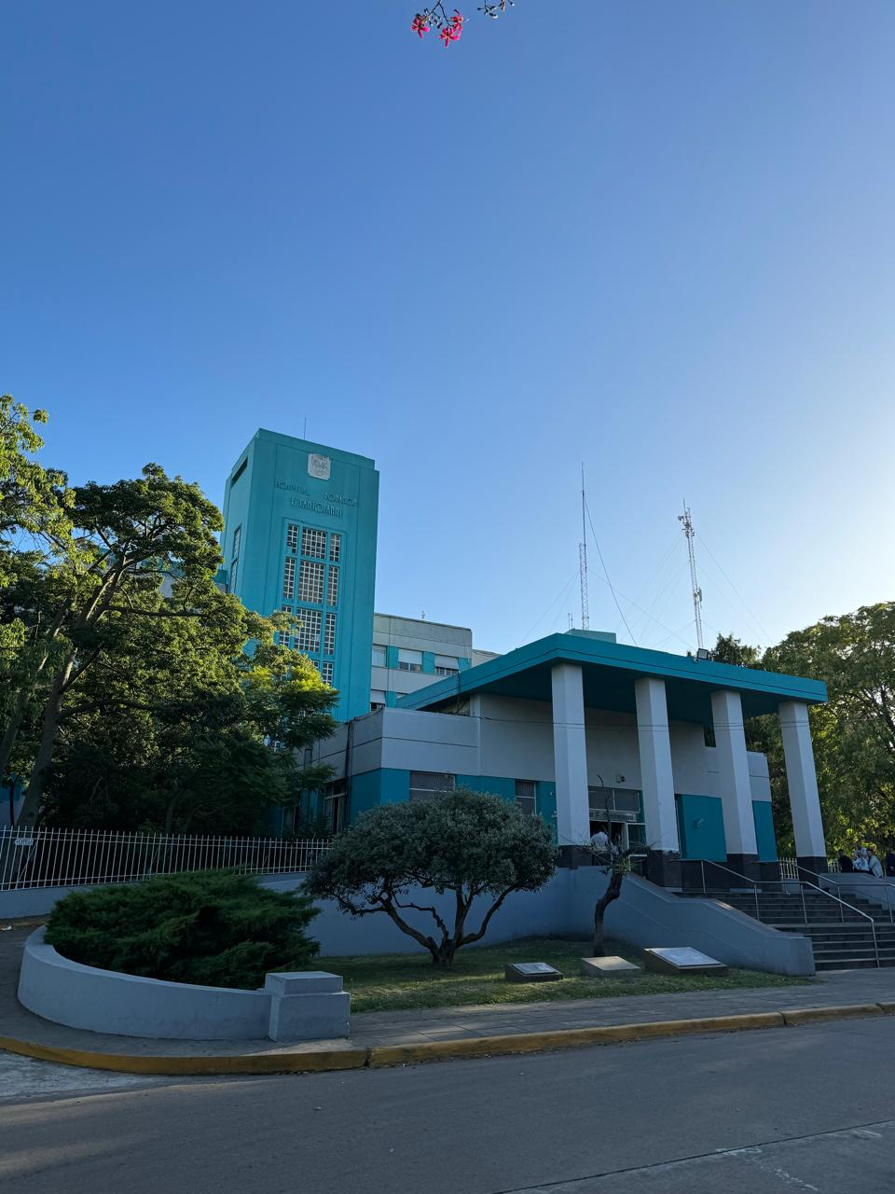
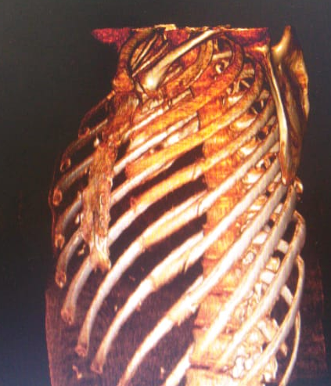
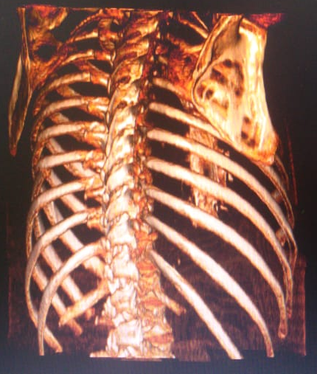
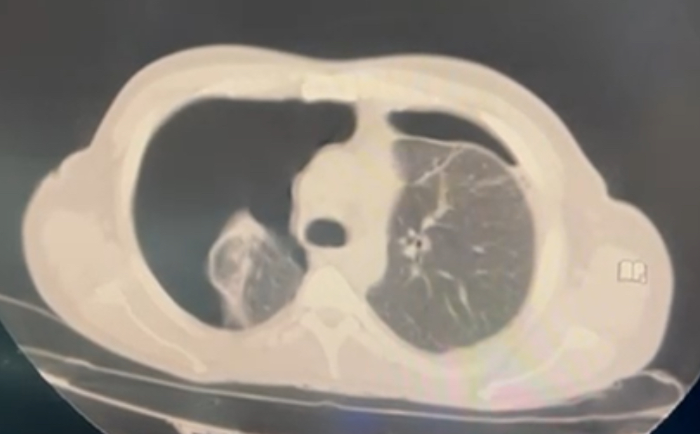
NEUMOTORAX TRAUMÁTICO
EXPERIENCIA EN EL HOSPITAL DONACION SANTOJANNI
P-086
AUTORES: SCARANO VIRGINIA, CROCITTA CARLA, TORESAN LORELEY, GARRALDA VALERIA, FULLONE PEDRO.
INTRODUCCION:
El neumotórax es la presencia de aire en la cavidad pleural que provoca el colapso pulmonar. Si son secundarios a un traumatismo penetrante del tórax o a un traumatismo cerrado (TCT), se los denominan “neumotórax traumático” (NT).
MATERIALES Y MÉTODOS:
Se realizó un estudio retrospectivo observacional, en base a los pacientes que ingresaron por el Servicio de Urgencias al Hospital Donación Francisco Santojanni en un período de 2 años desde julio 2022 a julio 2024.
RESULTADOS:
En total se registraron 70 pacientes con diagnóstico de NT, 25 de ellos además presentaron hemotórax (35%). Un 90% fueron pacientes masculinos. El 88% de los neumotórax fueron unilaterales. 60 pacientes fueron resueltos con un avenamiento pleural y sólo 2 casos requirieron toracotomía exploratoria, uno por lesión del parénquima pulmonar y el otro por lesión en aurícula derecha.
Un 62% de los neumotórax fueron por TCT y de ellos un 52% fueron por accidentes viales. Los traumas abiertos representaron un 38% y de éstos el 76% fueron por herida de arma blanca (HAB).
La prevalencia según el grupo etario fue por HAB en tórax entre los 20 a 40 años, mientras que los TCT de tórax predominaron entre los 40 a 60 años.
CONCLUSIÓN:
Se observó que el 62% de los neumotórax fueron por TCT, guardando relación aquello con los datos evaluados en la bibliografía. Se vio una clara diferencia del mecanismo lesional según grupos etarios, predominando las HAB entre 20-40 años y los TCT entre los 40 a 60 años. El sexo masculino es el más afectado 90%. Considerando que el trauma es la principal causa de muerte en el mundo en la población joven, la misma es una causa evitable.
BIBLIOGRAFÍA:
Anderson D, Kocik V. A Narrative Review of Traumatic Pneumothorax Diagnoses and Management. Med J. 2023
Moya M, Brasel KJ. Evaluation and Managment of traumatic pneumothorax: A Western Trauma Association critical decisions algorithm. J. Trauma Acute Care Surg. 2022
Tran J, Haussner W, Traumatic Pneumothorax: A Review of Current Diagnostic Practices and Evolving Managment. J. Emerg Med 2021.

